Slide 1

Sistema de monitoreo visual para un establecimiento

Slide 2
EMEN
Autores del proyecto:
Jair Tellez
Johana Rincon
Lyahn Vargas
Carol Rojas
Andres Silva

Slide 3
Índice
1
2
3
4
Objetivo General
Sentencias DDL
Inserción de datos
DML
Consultas DQL
5
6
7
Esquema de seguridad para la BD
FrontEnd
Control de Versiones

Slide 4

Problema
Objetivo General
Desarrollar e implementar una personalización detallada de menús en la plataforma EMEN mediante la edición sencilla de imágenes y descripciones de productos. La plataforma se adaptará a dispositivos móviles, tablets y pantallas de visualización en el bar, y se proporcionará un servicio de soporte técnico

Slide 5
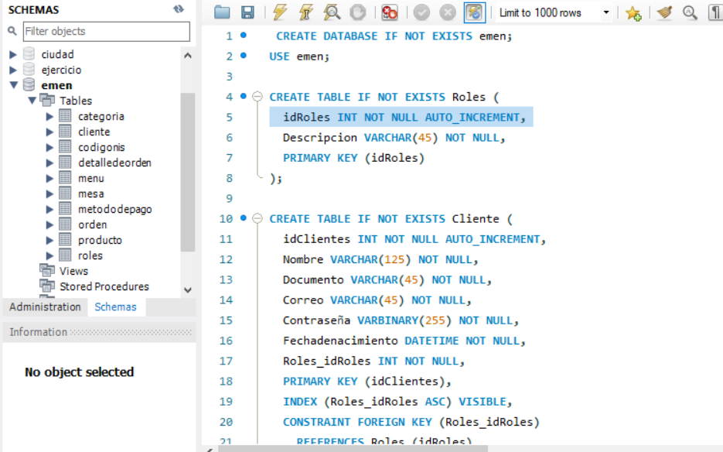
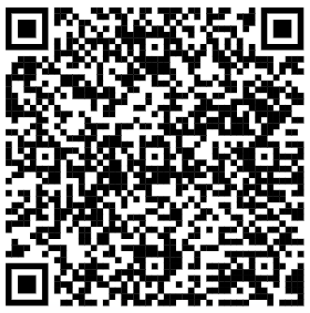
Problema
Sentencias DDL
https://drive.google.com/drive/folders/1NZt65mdnj6-oU5bHy3LmaaI7lLtQK53j?usp=sharing

Slide 6
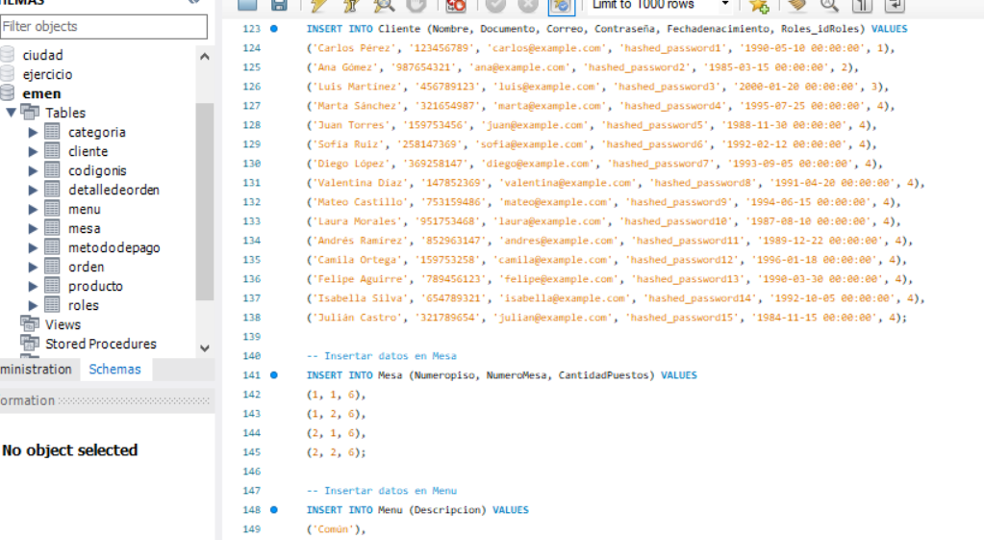
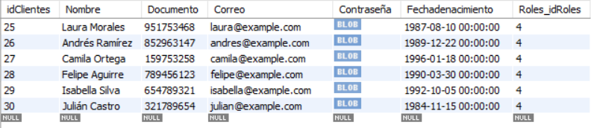
Problema
Inserción de datos
DML
https://drive.google.com/drive/folders/1NZt65mdnj6-oU5bHy3LmaaI7lLtQK53j?usp=sharing

Slide 7
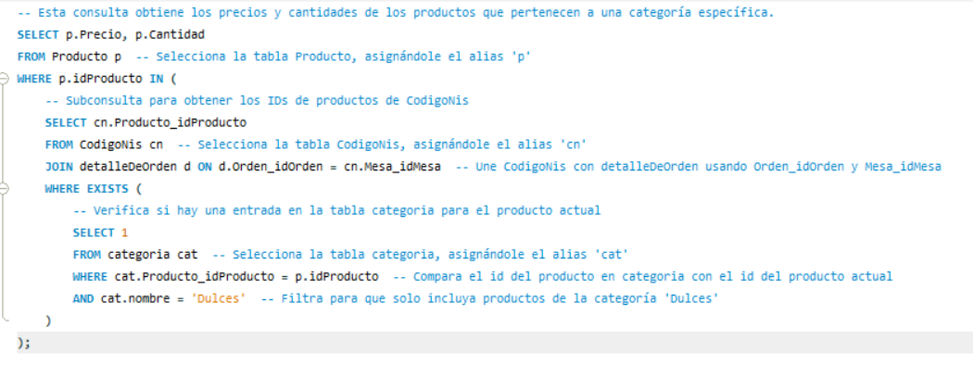

Problema
Consultas DQL
https://drive.google.com/drive/folders/1NZt65mdnj6-oU5bHy3LmaaI7lLtQK53j?usp=sharing

Slide 8
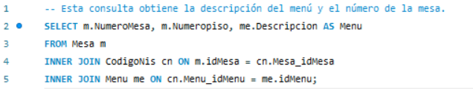
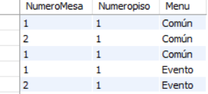
Problema
Consultas DQL
https://drive.google.com/drive/folders/1NZt65mdnj6-oU5bHy3LmaaI7lLtQK53j?usp=sharing

Slide 9
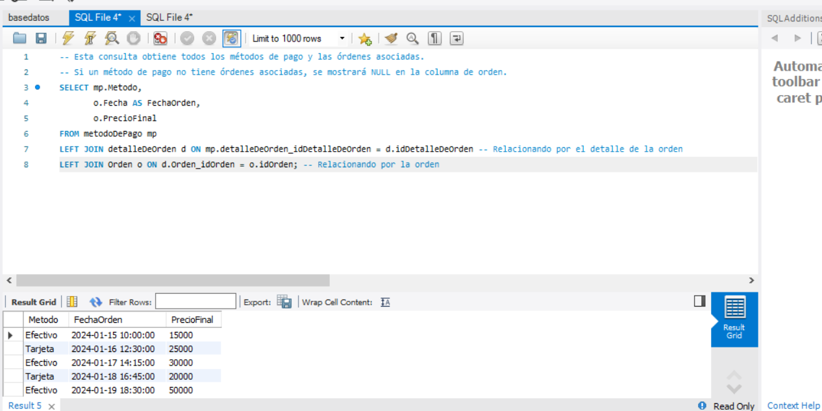
Problema
Consultas DQL
https://drive.google.com/drive/folders/1NZt65mdnj6-oU5bHy3LmaaI7lLtQK53j?usp=sharing

Slide 10
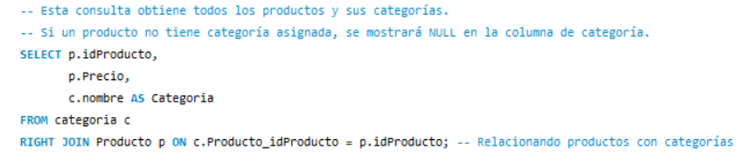
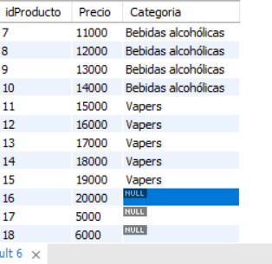
Problema
Consultas DQL
https://drive.google.com/drive/folders/1NZt65mdnj6-oU5bHy3LmaaI7lLtQK53j?usp=sharing

Slide 11
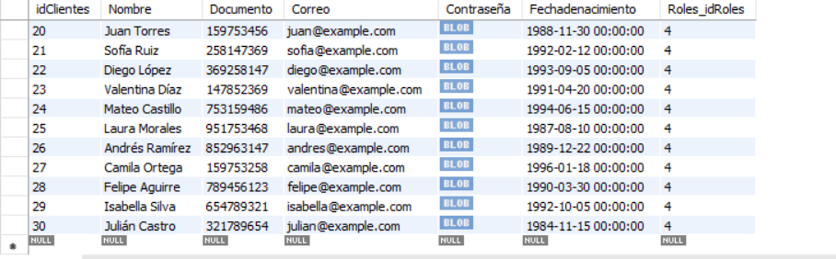
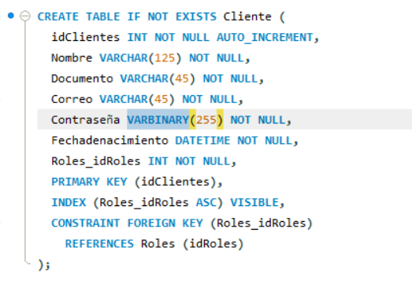
Esquema Seguridad
Para nuestro plan de seguridad, implementamos diversas medidas que garantizan la protección y tranquilidad del usuario. Nuestro enfoque está diseñado para que cada usuario se sienta seguro y respaldado en todo momento.
Una de las medidas implementadas es la encriptación de las contraseñas en la base de datos. Este proceso asegura que, incluso en caso de acceso no autorizado, las contraseñas se mantengan protegidas y sean difíciles de descifrar para terceros.

Slide 12
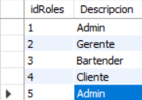
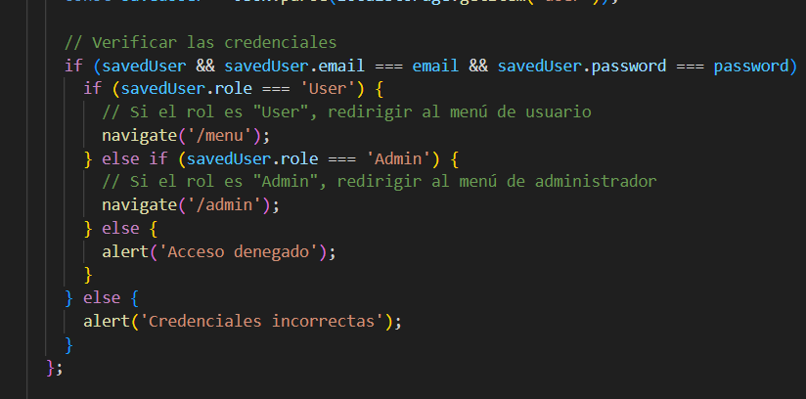
Esquema Seguridad
Otro aspecto fundamental de nuestra estrategia de seguridad es la implementación de un sistema de control de acceso basado en roles (RBAC). Este sistema restringe el acceso a la información y a las funcionalidades del sistema, de manera que solo un número muy limitado de usuarios, específicamente los administradores, tienen permisos para realizar acciones críticas. Esta segregación de privilegios no solo minimiza el riesgo de accesos no autorizados, sino que también permite una gestión más efectiva y segura de las tareas administrativas, asegurando que cada usuario solo tenga acceso a la información y a las funciones necesarias para su rol específico.
El código desarrollado en React valida las credenciales del usuario y, en función del rol asignado, redirige a la interfaz correspondiente. Esta lógica de autenticación se gestionará en el backend, que actualmente está en desarrollo.

Slide 13

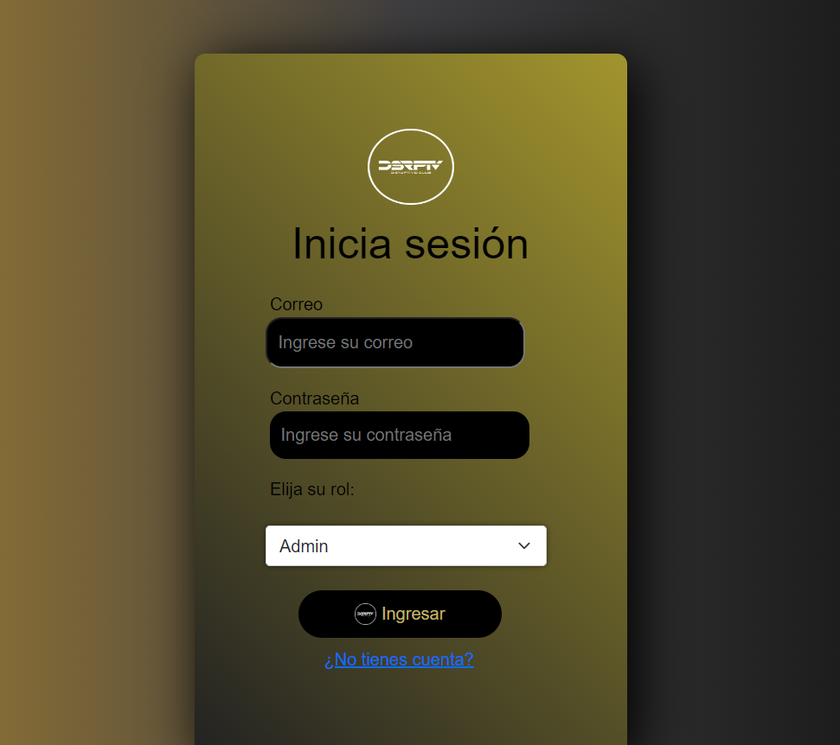
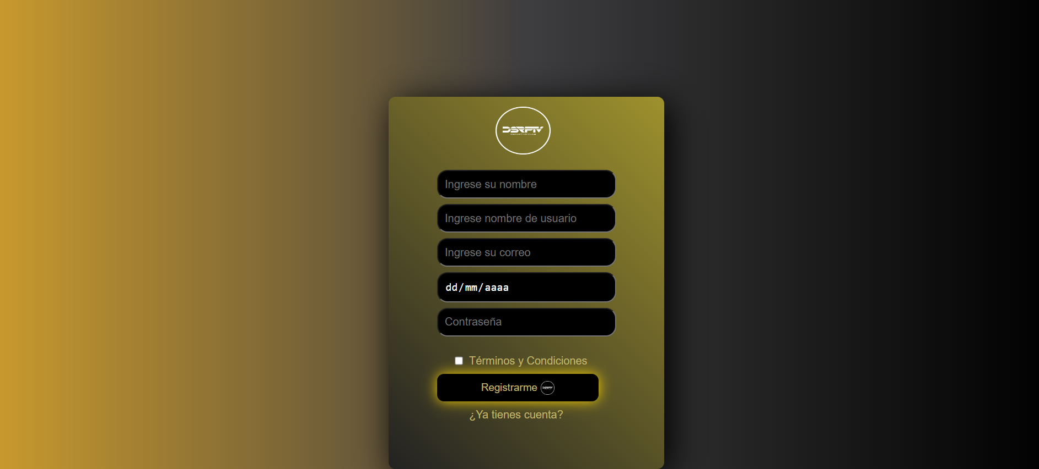
Front-End
Login y registro

Slide 14
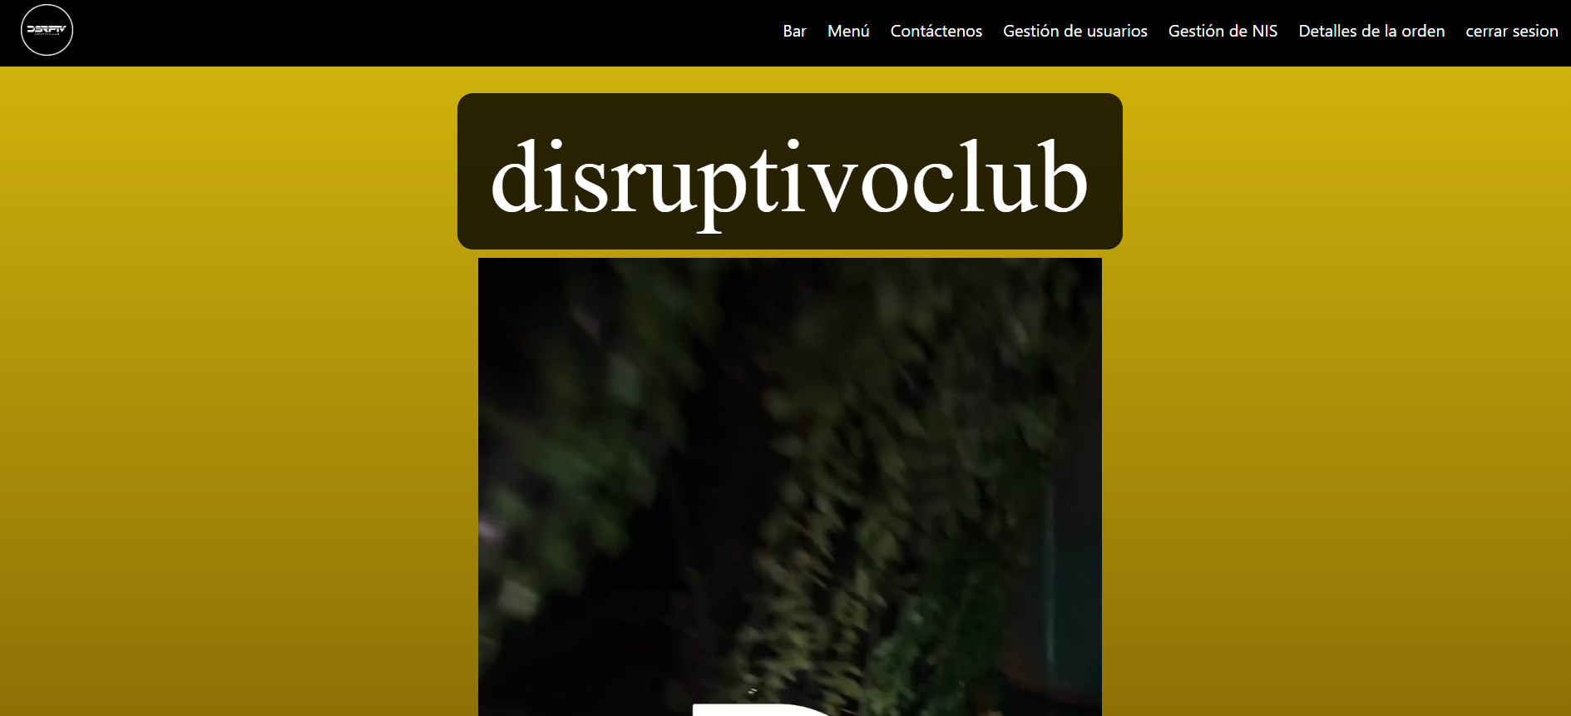
Front-End
Index admin

Slide 15
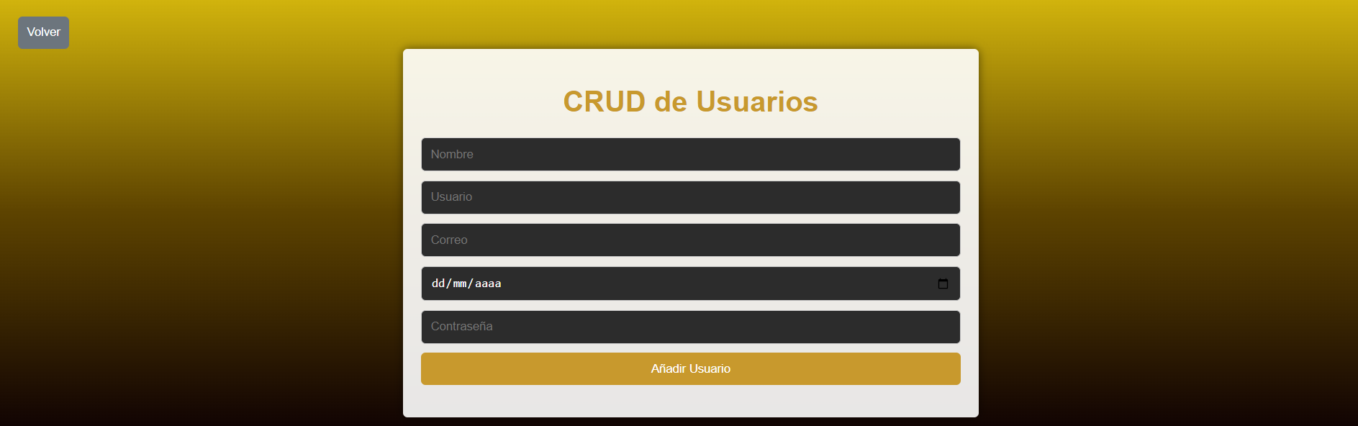
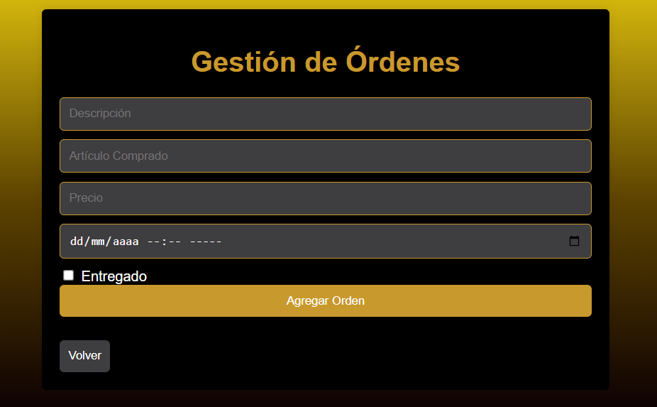
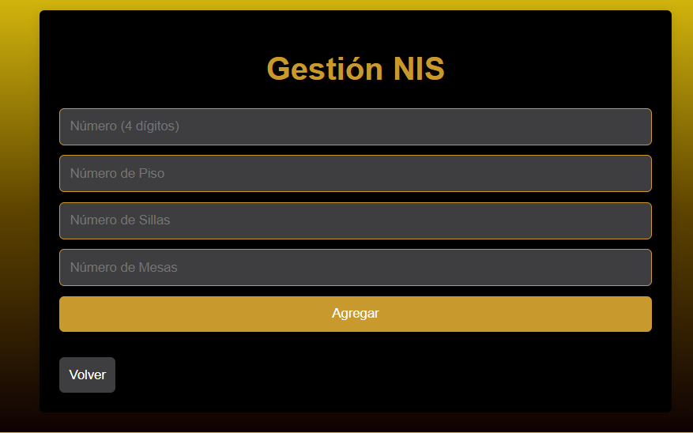
Front-End
Gestiones como administrador

Slide 16
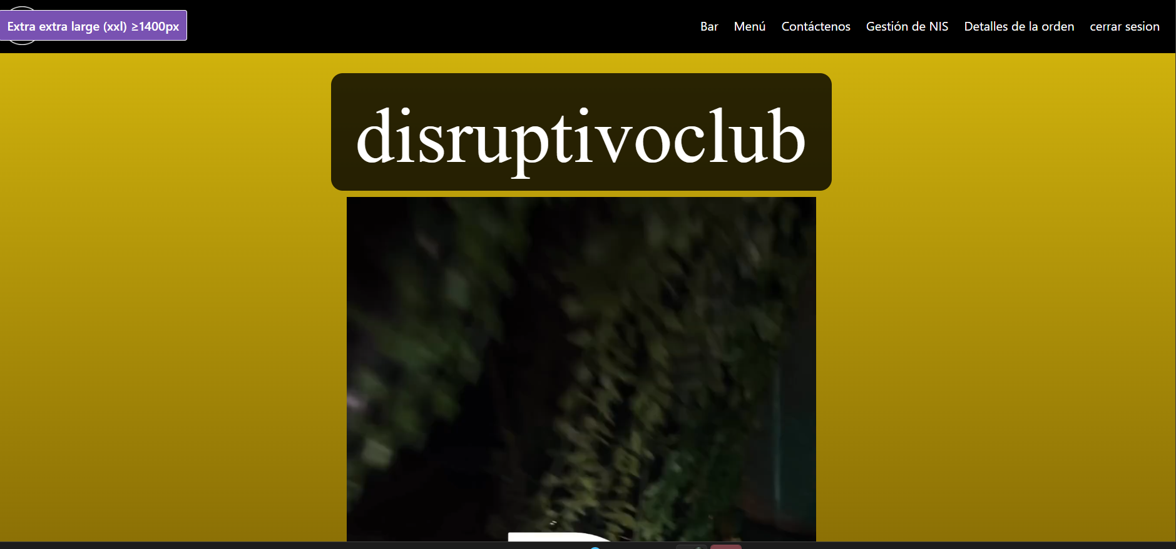
Front-End
Index gerente

Slide 17
Front-End
Gestiones como gerente

Slide 18
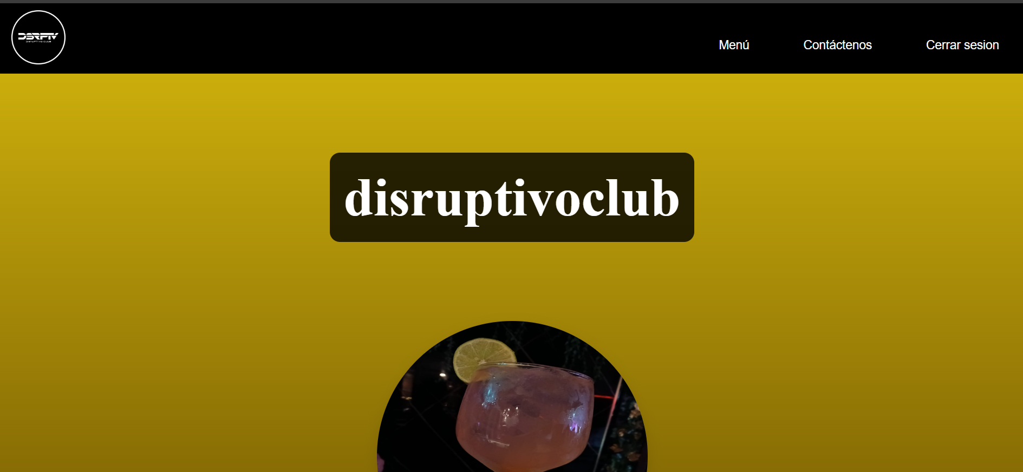
Front-End
Index Bartender

Slide 19
Front-End
Index Cliente

Slide 20

Front-End
Menú

Slide 21


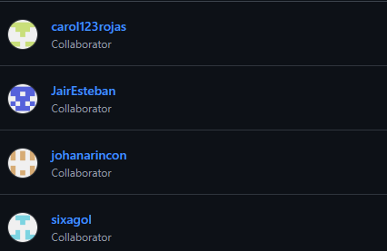
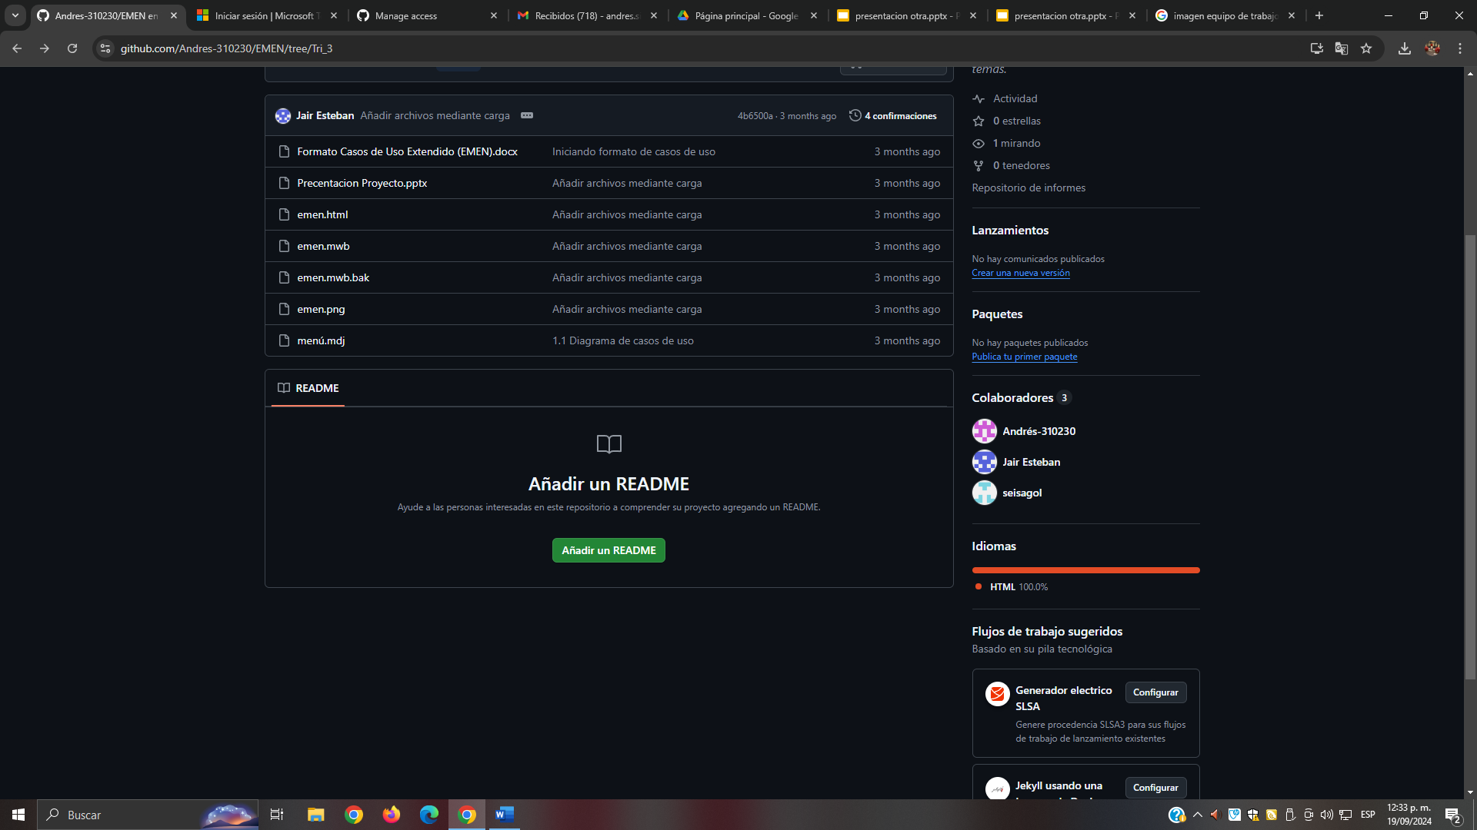
Control de Versiones
https://github.com/johanarincon/EMEN

Slide 22


